Slide 1
序列建模
RNN、简单扩展与思考
胡景钊
2018.5

Slide 2
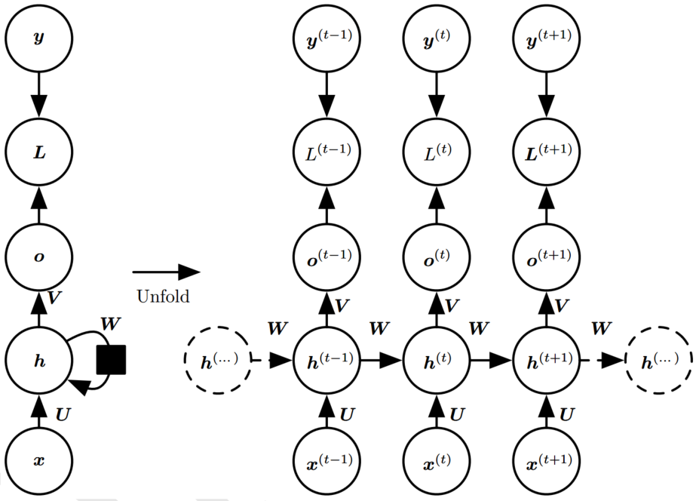
RNN

Slide 3
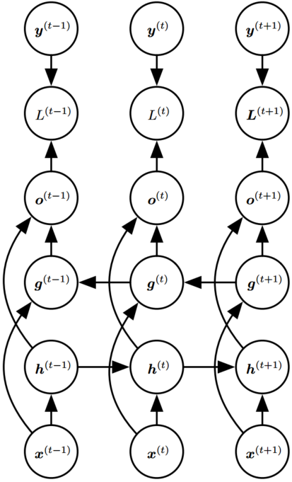
双向RNN

Slide 4
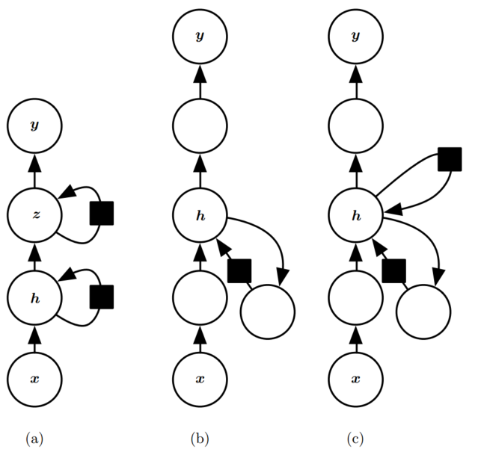
深度RNN

Slide 5
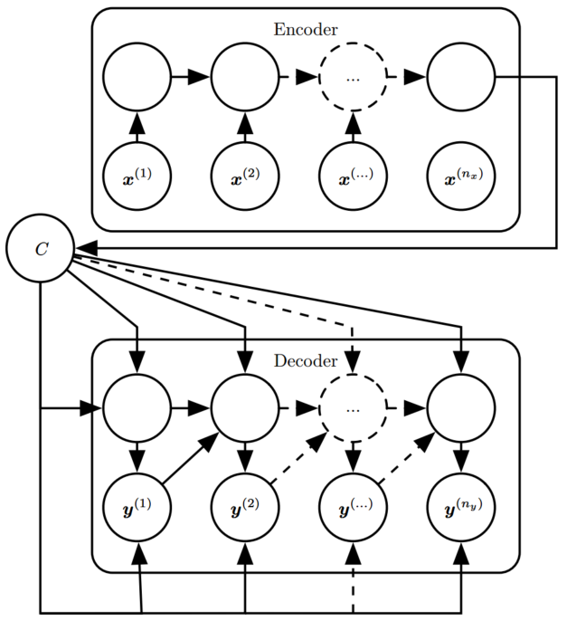
基于编码-解码的序列到序列架构

Slide 6
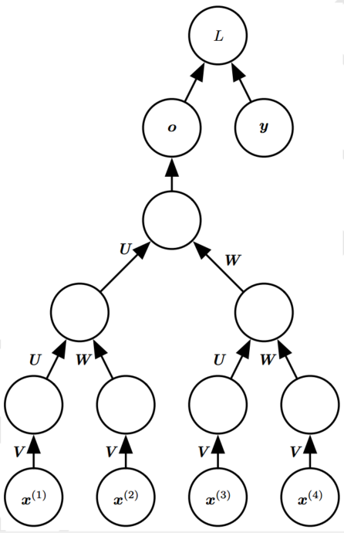
递归神经网络

Slide 7



特征？

